Slide 1


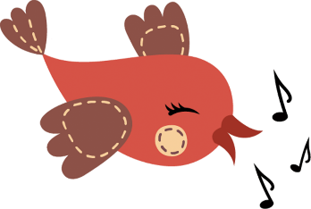






Khối 2 – Trường Tiểu học Bồ Đề
Đạo đức
ÔN TẬP GIỮA HỌC KÌ 1

Slide 2


Bài 1: Vẻ đẹp quê hương em
Con đã nhớ địa chỉ quê hương mình chưa?
Con đã tìm thấy được vẻ đẹp về thiên nhiên và con người ở quê hương chưa?

Slide 3

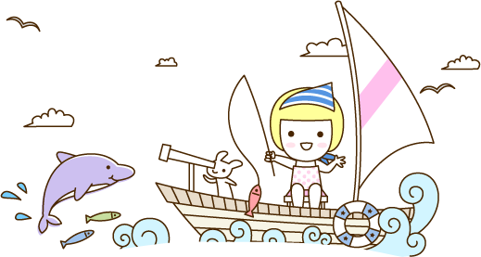
Bài 1: Vẻ đẹp quê hương em
Mỗi người được sinh ra ở những vùng quê khác nhau,
mỗi vùng quê đều có những cảnh sác thiên nhiên tươi đẹp. Các con cần tìm hiểu, yêu mến, tự hào về cảnh đẹp thiên nhiên của quê hương mình.
Con người ở mỗi vùng quê đều có những vẻ đẹp, con cần tự hào và trân trọng vẻ đẹp con người của quê hương mình.

Slide 4

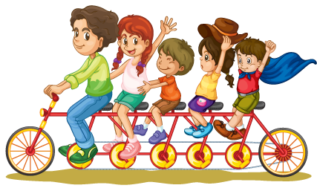
Bài 2: Em yêu quê hương
Sau khi học xong Bài 2 các con đã thực hiện được việc làm thiết thực, phù hợp với lứa tuổi để thể hiện tình yêu quê hương chưa?

Slide 5


Bài 2: Em yêu quê hương
Giữ gìn và phát huy truyền thống quê hương, chăm sóc cây và hoa ở đường làng ngõ xóm, giữ vệ sinh,… là những việc em nên làm để thể hiện tình yêu quê hương.
Vứt rác bừa bãi, hái hoa ven đường làng, vẽ lên khu di tích,… là những việc em không nên làm.

Slide 6


Bài 3. Kính trọng thầy giáo, cô giáo
Thực hiện được hành động và lời nói thể hiện sự kính trọng thầy giáo, cô giáo
Biết biểu hiện của sự kính trọng thầy giáo, cô giáo

Slide 7

Bài 3. Kính trọng thầy giáo, cô giáo
Thầy giáo, cô giáo dạy em biết đọc, biết viết, biết những kiến thức trong cuộc sống; thăm hỏi, động viên
Thể hiện sự kính trọng, biết ơn thầy giáo, cô giáo:
Những việc nên làm:
+ Chào hỏi thầy giáo, cô giáo
+ Chú ý nghe giảng
+ Học hành chăm chỉ
+ Lắng nghe, tiếp thu lời thầy, cô giảng
…
Những việc không nên làm:
+ Nói chuyện trong giờ học
+ Không học bài, làm bài tập
+ Không vâng lời thầy, cô
+ Nói trống không, cãi lời thầy, cô
…

Slide 8

Bài 4: Yêu quý bạn bè
Thực hiện được hành động thể hiện sự yêu quý bạn bè
Tham gia các hoạt động phù hợp với lứa tuổi để giúp đỡ các bạn khó khăn

Slide 9

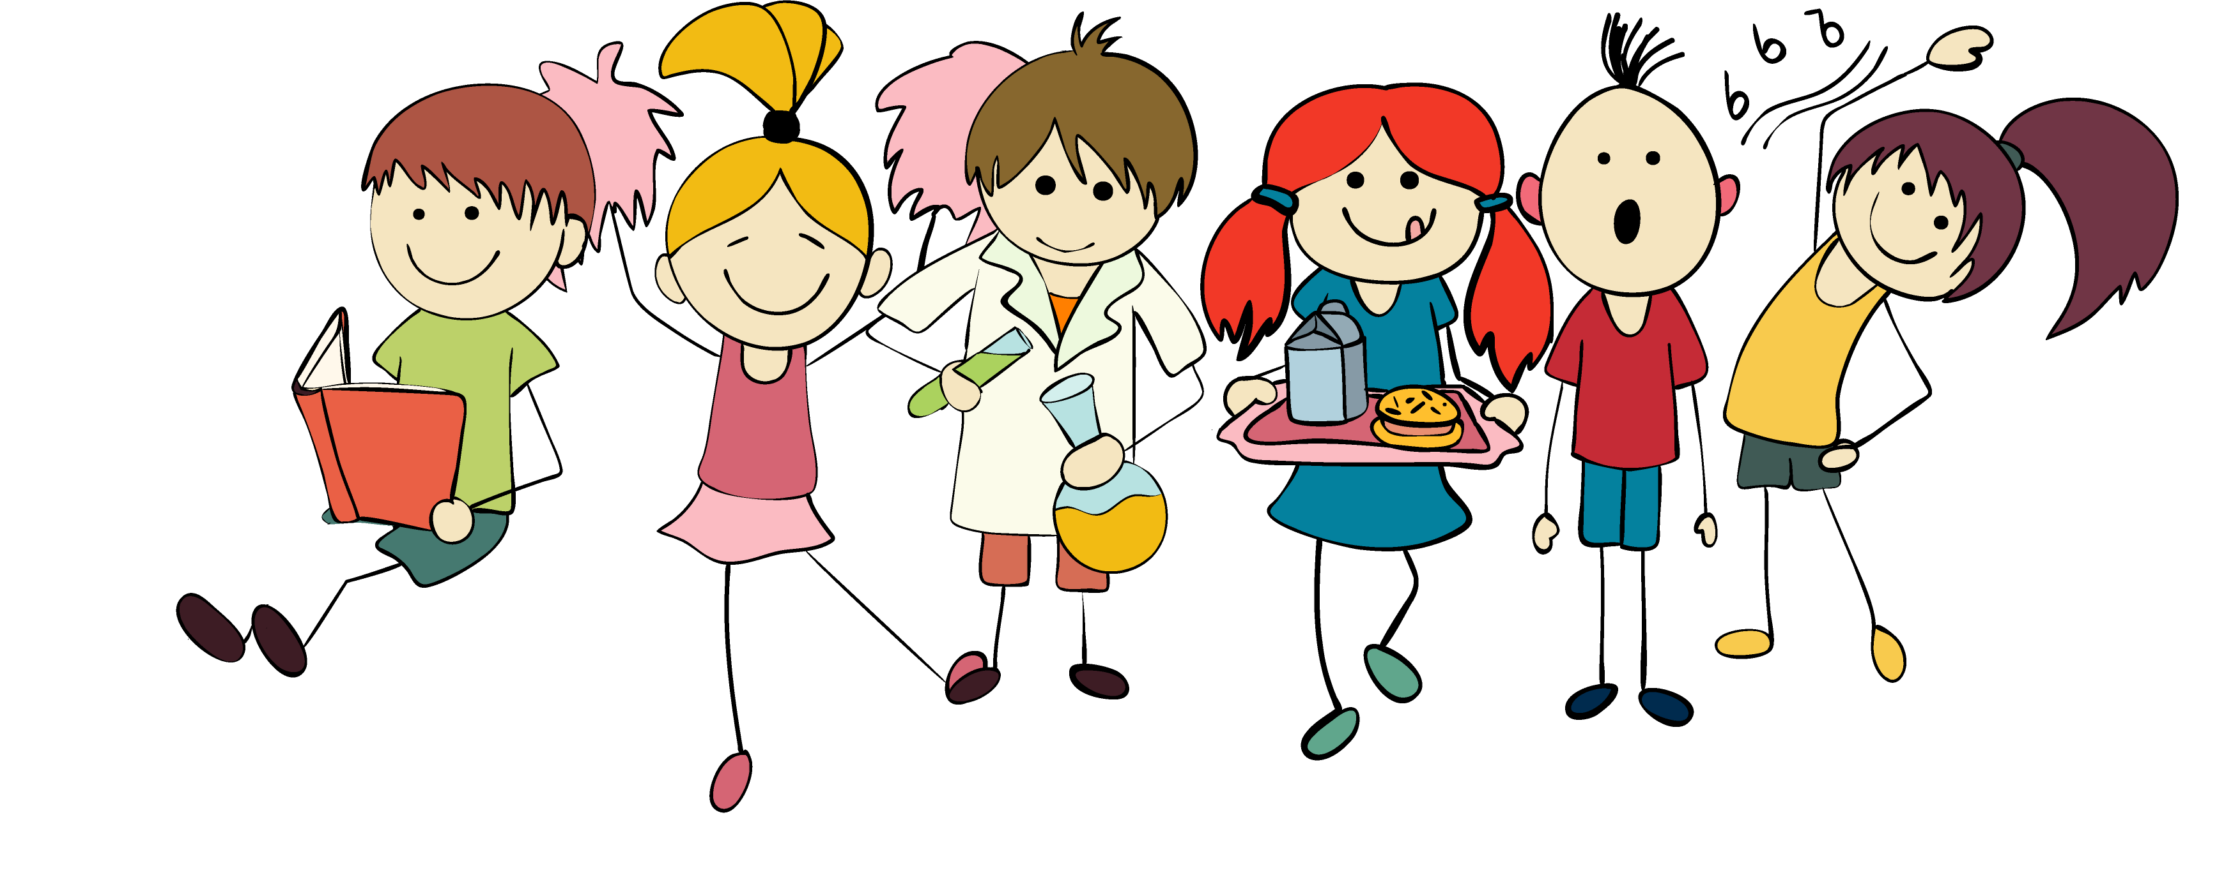
Bài 4: Yêu quý bạn bè
Bạn bè cùng học, cùng chơi
Buồn vui chia sẻ, ngọt bùi có nhau.
Các con hãy thể hiện sự chân thành với bạn bè, luôn nghĩa về nhau trong bất cứ hoàn cảnh nào.
+ Giúp đỡ bạn khi gặp khó khăn
+ Giảng bài cho bạn khi bạn chưa hiểu
+ Biết lắng nghe, tôn trọng bạn
+ Giữ lời hứa với bạn
….

Slide 10
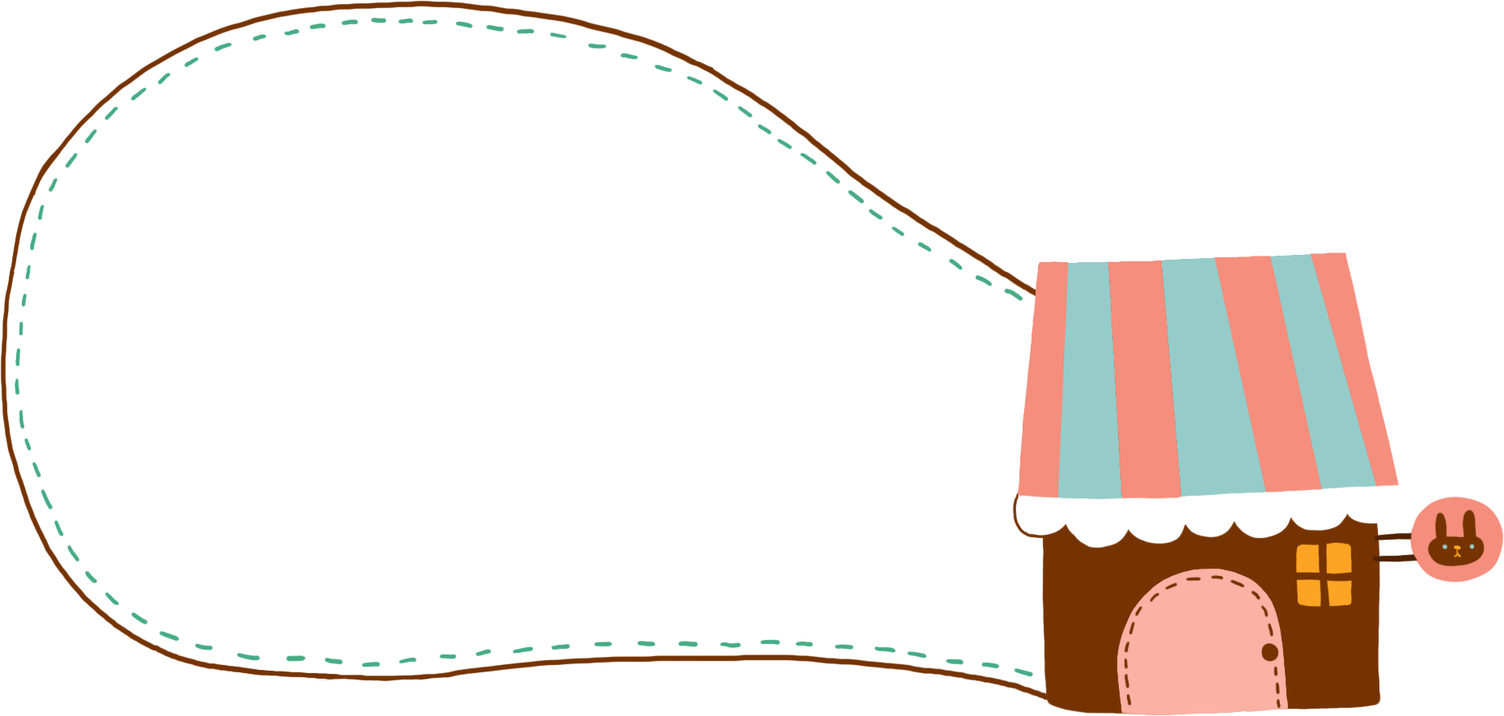
Thực hành- Luyện tập

Slide 11

Khối 2 – Trường Tiểu học Bồ Đề
Hẹn gặp lại các con!

